Slide 1
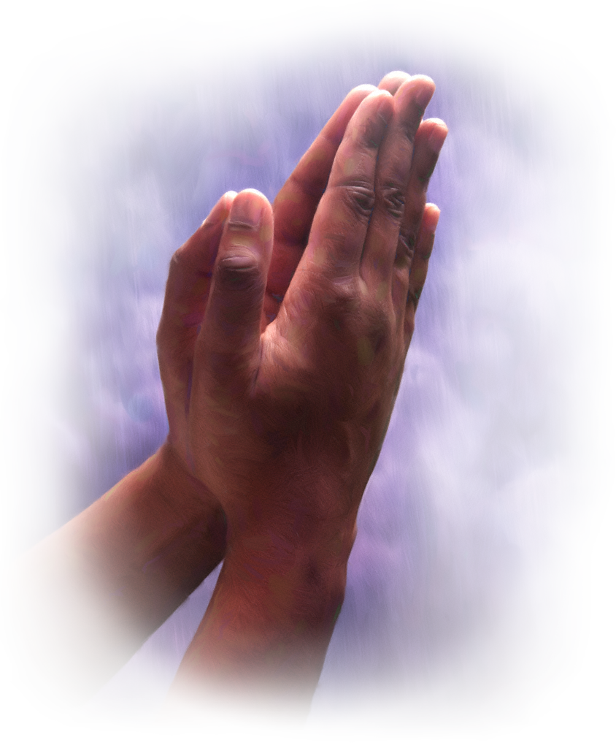
NUESTRA MAYOR NECESIDAD
Seminario correspondiente al capítulo 2: Diferencia entre reavivamientos falsos y verdaderos

Slide 2
PROFETIZANDO LOS FALSOS REAVIVAMIENTOS
"…Muchos de los reavivamientos de los tiempos modernos han presentado un notable contraste con aquellas manifestaciones de la gracia divina, que en épocas anteriores acompañaban los trabajos de los siervos de Dios". (Pág. 12)
En muchos de los despertamientos religiosos que se han producido durante el último medio siglo, se han dejado sentir, en mayor o menor grado, las mismas influencias que se ejercerán en los movimientos venideros más extensos. (Pág. 13)

Slide 3
CARACTERÍSTICAS DE LOS FALSOS REAVIVAMIENTOS
1- "Es verdad que despiertan gran interés; que muchos se dan por convertidos y aumenta en gran manera el número de los miembros de las iglesias; no obstante los resultados no son tales que nos autoricen para creer que haya habido un aumento correspondiente de verdadera vida espiritual". (Pág. 12)
2- "La llama que alumbra un momento se apaga pronto y deja la oscuridad más densa que antes". (Pag 12)

Slide 4
CARACTERÍSTICAS DE LOS FALSOS REAVIVAMIENTOS
3- "Los avivamientos populares son provocados demasiado a menudo por llamamientos a la imaginación, que excitan las emociones y satisfacen la inclinación por lo nuevo y extraordinario". (Pág. 12)
4- "Los conversos ganados de este modo manifiestan poco deseo de escuchar la verdad bíblica, y poco interés en el testimonio de los profetas y apóstoles". (Pág. 12)

Slide 5
CARACTERÍSTICAS DE LOS FALSOS REAVIVAMIENTOS
5- "El servicio religioso que no revista un carácter un tanto sensacional no tiene atractivo para ellos". (Pág. 12)
6- "Hay una agitación emotiva, mezcla de lo verdadero con lo falso, muy apropiada para extraviar a uno". (Pág. 13)

Slide 6
CARACTERÍSTICAS DE LOS VERDADEROS REAVIVAMIENTOS
1- "Para toda alma verdaderamente convertida la relación con Dios y con las cosas eternas será el gran tema de la vida". (Pág. 13)
2- "El Espíritu y el poder de Dios serán derramados sobre sus hijos". (Pág. 13)

Slide 7
CARACTERÍSTICAS DE LOS VERDADEROS REAVIVAMIENTOS
3- "Una reforma en la vida es la única prueba segura de un verdadero arrepentimiento. Si restituye la prenda, si devuelve lo que robó, si confiesa sus pecados y ama a Dios y a sus semejantes, el pecador puede estar seguro de haber encontrado la paz con Dios". (Pág. 12)
4- "El Espíritu de Dios acompañaba el mensaje de sus siervos, y su Palabra tenía poder. Los pecadores sentían despertarse sus conciencias". (Pág. 11)

Slide 8
CARACTERÍSTICAS DE LOS VERDADEROS REAVIVAMIENTOS
5- "Los reavivamientos producían en muchos profundo recogimiento y humildad. Eran caracterizados por llamamientos solemnes y fervientes hechos a los pecadores, por una ferviente compasión hacia aquellos a quienes Jesús compró por su sangre". (Pág. 11)

Slide 9
CARACTERÍSTICAS DE LOS VERDADEROS REAVIVAMIENTOS
7- "Hombres y mujeres oraban y luchaban con Dios para conseguir la salvación de las almas". (Pág. 12)
8- "Se notaba una transformación en la vida de los que habían hecho profesión de seguir a Jesús; y la influencia de ellos beneficiaba a la sociedad" […]. (Pág. 12)

Slide 10
PENSAMIENTOS FINALES
"…Nadie necesita ser seducido. A la luz de la Palabra de Dios no es difícil determinar la naturaleza de estos movimientos". (Pág. 13)
"En las verdades de su Palabra, Dios ha dado a los hombres una revelación de sí mismo, y a todos los que las aceptan les sirven de escudo contra los engaños de Satanás". (Pág. 13)

